Slide 1
Японська чайна церемонія - що це?
Підготувала учениця 11-А класу Рокосівської ЗОШ Білецька Олеся

Slide 2
Зміст
"Смак чаю" ​​і "смак дзен
Принципи чайної церемонії
Чайний будиночок
Чайне дійство
Як готувати чай
Висновок

Slide 3
"Смак чаю" і "смак дзен"
Головним у семи вправах є не детально розроблена методика навчання, а їх дзен буддійський дух. Число вправ і їх зміст співвідноситься з сімома «речами», якими повинен володіти вчитель дзен.
1) велика здатність і велике дію;
2) швидкість інтелекту (кмітливість);
3) духовність у промовах;
4) резолюція вбивати чи дарувати життя в залежності від обставин;
5) вченість і досвід;
6) ясність в усвідомленням власних сприйнять;
7) здатність вільно з'являтися і зникати.
Таким чином, роблячи сім вправ, учень осягав і істини дзенського вчення, що лежить в основі чаювання-вабі.

Slide 4
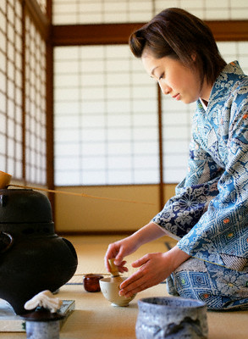
«Чайна церемонія в чайній кімнаті - це, перш за все набуття Шляхи допомогою проходження Дхарми Будди. Піклуватися про пристрій чайного будиночка і радіти їжі - мирське справу! Досить того, щоб в будинку не протікав дах, і вистачало їжі, щоб не голодувати. Це - згідно з вченням Будди, і в цьому - початковий сенс чайної церемонії.»
(Мурата Сюко, Такено Дзео - «Записки Намбу»)

Slide 5
Принципи чайної церемонії
Класичне чайне дійство як процес регулюється чотирма принципами: гармонія (ва), шанування (Кей), чистота (сей), спокій (дзяку), які називають «чотирма шляхетними істинами» шляху чаю, за аналогією з «чотирма шляхетними істинами» буддизму, підкреслюючи їх найважливіше значення для чайної церемонії. Їх втіленням повинна була стати і вся церемонія в цілому - її зміст, дух і пафос, - а також кожен її компонент, аж до дрібниць. Ці чотири елементи необхідні для доведення цього мистецтва до досконалості.

Slide 6
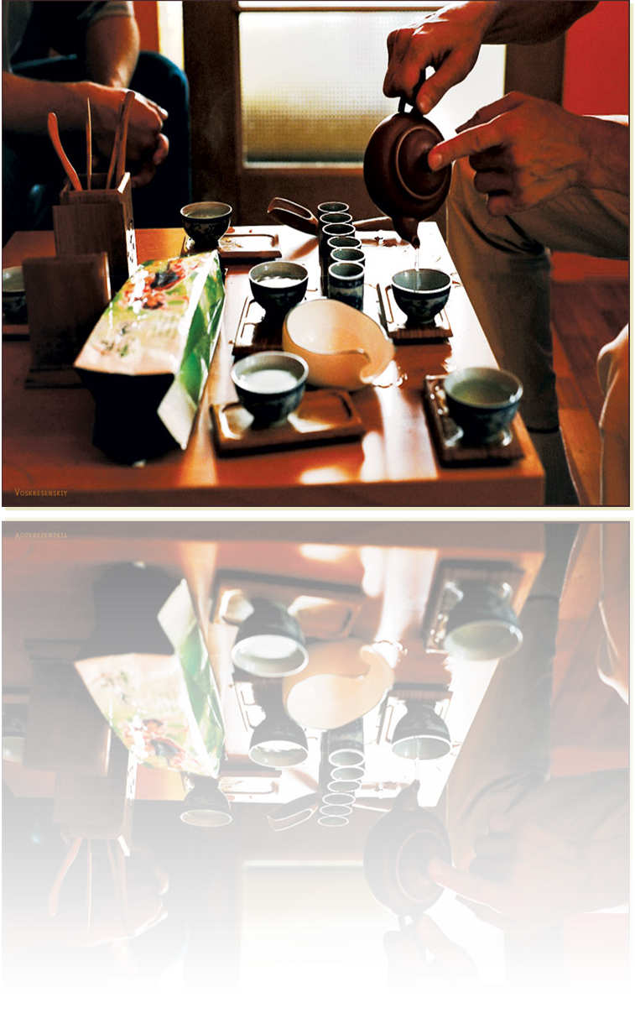
1 Принципи чайної церемонії
"Гармонія" передбачає внутрішню єдність між учасниками чаювання, коли перестають відчуватися відмінності між «гостями» («головним гостем» та іншими «гостями») і між «гостями» і «господарем» - всі присутні стають якимось внутрішнім однорідним цілим. Душевний стан учасників церемонії повинно бути співзвучним атмосфері панує в чайної кімнаті.

Slide 7
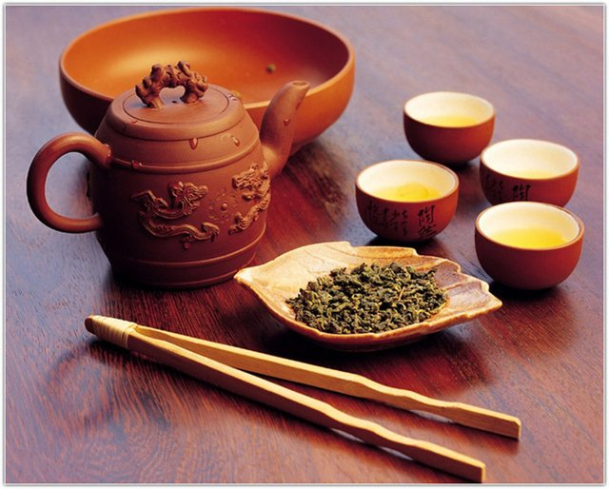
2 Принципи чайної церемонії
«Шанування» - У ньому проглядаються два рівні. Перший рівень - загальнокультурний. Учасник чаювання повинен з повагою ставитися до присутніх в чайній кімнаті, до свого настрою, до дійства, до оточуючих речей. Другий рівень - буддистський.

Slide 8
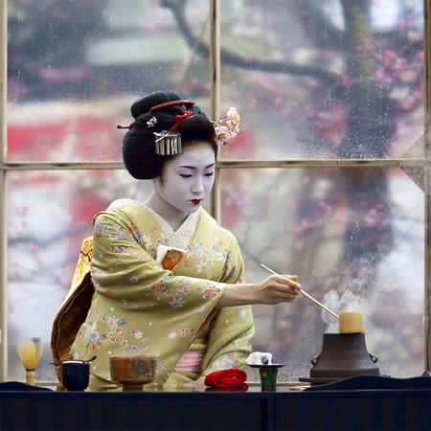
3 Принципи чайної церемонії
«Чистота» - брати участь у чайній церемонії можна тільки з чистим серцем і помислами, без будь-яких корисливих намірів. Чистота ототожнюється з добром, і звільнення від нечистот асоціювалося з набуттям заступництва богів, і, отже, зі здоров'ям і отриманням всіляких благ.

Slide 9
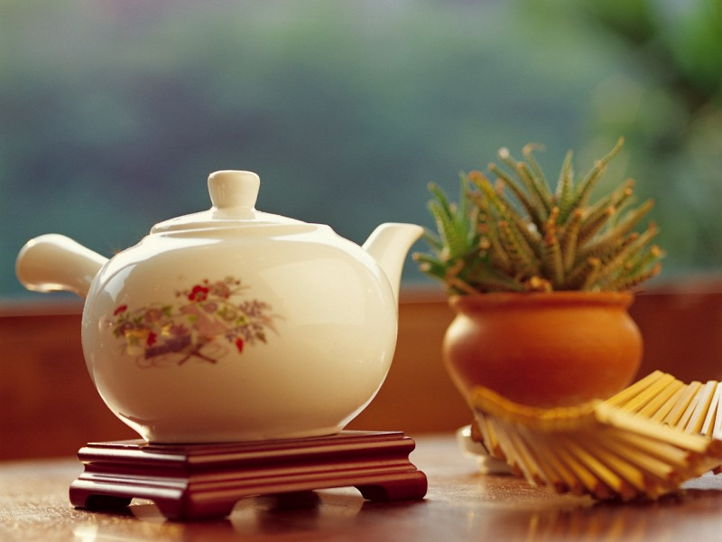
4 Принципи чайної церемонії
«Спокій» - Неодмінною умовою участі в чайній церемонії є спокійне стану духу як «господаря» так і «гостей». З повним спокоєм, тобто без хвилювання чи роздратування, учасники чаювання повинні ставитися до ритуалу, використовуваної начиння.

Slide 10
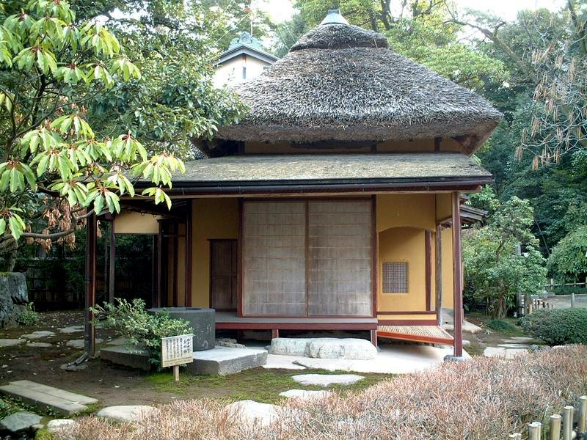
Чайний будиночок
Місце збору гостей - будова недалеко від вхідних воріт. Як правило, будиночок має передпокій, кімнату для приведення себе в порядок і кімнату, в якій гості очікують виходу на «росяну землю»

Slide 11
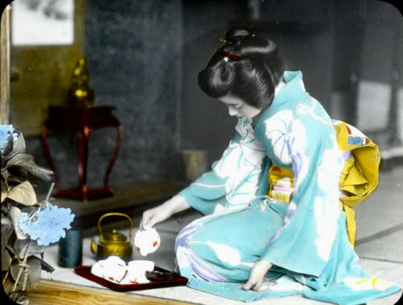
До чайної кімнаті примикає приміщення, в якому зберігається різне начиння, використовувана в церемонії, чай, харчові продукти. Тут же проводиться й попередня підготовка до чайного дійства. Це приміщення називають водної кімнатою.
Немає необхідності говорити, яку роль у чайній церемонії грає використовувана в ній начиння. Начиння буває далека і близька

Slide 12
Список речей
У «Списку речей, які використовуються для чайної церемонії» складеному в 1572 р. дається така класифікація начиння:
Чайниці і чайні чашки-теммоку - перше близьке.
Глечик з водою і чаша для зливання води - друге близьке.
Чайна ложка, підставка для черпака, підставка для кришки - третє близьке.
Ваза для квітів - далеке.
Сувої-какемоно - більш далеке
Курильниця для пахощів, банку з пахощами - саме далеке.
Критерієм дальності або близькості тих чи інших предметів начиння була роль відповідного предмета в чайному дійстві.
Під час церемонії всі предмети чайної начиння використовуються в певній послідовності, вписуючись в інтер'єр приміщення, вони функціонують, слідуючи встановленому ритму, а ритм задає ритуал чайного дійства.

Slide 13
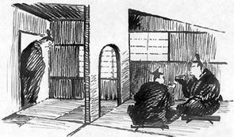
Чайне дійство
Чайна церемонія - складне і досить багатопланове дію, що реалізовується, перш за все через ритуал. У свою чергу проходження ритуалу вимагає відповідного душевного настрою і так сказати матеріального забезпечення. Тільки за таких умов можливе досягнення мети чайної церемонії - розуміння учасниками «смаку дзен і смаку чаю».

Slide 14
Для церемонії гості готують відповідний одяг. Гості приносять з собою складені аркуші паперу, свого роду серветки, які кладуть за одворот кімоно, два шовкових хустки - великий і маленький, а також загострену паличку (куромодзі). Куромодзі беруть деякі види солодощів, які подають після закусок.
За багатовікову історію чайної церемонії устоялося і здобуло канонічні форми сім типів чаювань:
1) «Чайне дійство на світанку» (анацукі-но тядзи).
2) «Чайне дійство вранці» (аса-но тядзи).
3) «Чайне дійство опівдні» (сего-но тядзи).
4) «Чайне дійство вночі» (ебанасі-но тядзи).
5) «Чайне дійство зі ласощами» (каси-но тядзи).
6) «Чайне дійство поза (певного) часу» (Фудзі-но тядзи).
7) «Чайне дійство (влаштовується для тих, хто) прийшов після (основного чаювання)» (атоми-но тядзи).
Еталонної вважається чайна церемонія, влаштовується в середині дня, що збігається з часом обіду.

Slide 15
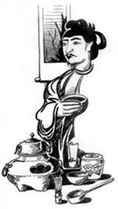
Як готувати чай
Чай - це взаємодія вогню, води, чайного листа, просторів і станів. Всі ці складові повинні бути збалансовані спокійній безтурботністю уважності людини, заварюють чай. Вогонь, на якому кип'ятиться вода, найкраще добувати з деревного вугілля, яке виготовлене з твердих порід дерева. Вогонь повинен бути спекотним і рівним. Слід вогню залишиться у воді.

Slide 16
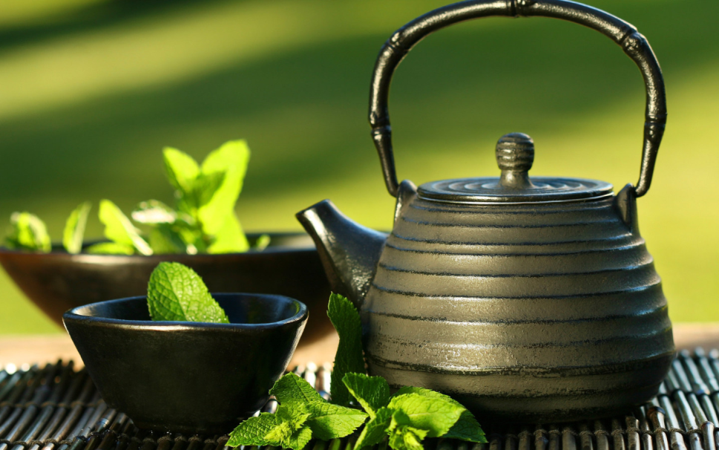
Вода
. Вода не повинна доводитись до бурхливого кипіння, тому що в результаті цього йде енергія води, яка, з'єднуючись з енергією чайного листа, і виробляє у нас шукане чайне стан.
Спочатку слід обполоснути водою чайник і злити цю воду в чашки, з яких ми збираємося пити чай.
Важливо бути спокійним, уважним і зібраним, зберігаючи плавність і послідовність рухів так, щоб вода не розпліскується і мінімально коливалася в судинах, струмінь не переривалася, була плавною, довгою, тонкою і м'якою, то є такий самий, якою має бути струмінь вдиху і видиху у вашому тілі, щоб забезпечити вам максимально довгу, спокійну і здорове життя.

Slide 17
Саме в чашці чаю ми знаходимо щось загальнолюдське
Чай, перед тим, як насипати його в чайник, слід подивитися і понюхати в спеціальній судині з порцеляни. Після цього чайний лист висипається в попередньо прогрітий чайник і заливається окропом.
При створенні взаємодії води і простору посуду завжди слід пам'ятати, що "переповнювання" накликає біду, а помірність закликає багатство. Тому не потрібно наливати води занадто багато.
Перша заварка може вважатися готової буквально через кілька секунд після затоки окропу в чайник. Коли чай розливається по чашках, потрібно пам'ятати, що смак першої і останньої налитої чашки будуть значно відрізнятися. Після першого розливу потрібно відразу ж залити чайний лист окропом знову і надалі намагатися не залишати його голим, тобто без води. З кожним затокою час взаємодії води і чайного листа має збільшуватися згідно з якістю чаю і обставинами чаювання, щоб гості пили чаю, а не воду.

Slide 18
Висновок
Звичайно все це екзотика. Де сучасному городянину, що живе на восьмому поверсі панельного будинку, не дати притулок чайний будиночок і стару сосну. Але, виявляється, і сосна і будиночок і гірський струмок вже є всередині нас. Чай - стежка, яка веде до них.
Людині, що звикла до скаженого ритму сучасного життя, чайна церемонія здається спочатку марною тратою часу. Дійсно, скільки справ можна провернути за цей час. Але поступово атмосфера спокою і врівноваженості, оволодіває нею.
Іноземці дивуються з того, як японці влаштовують так багато шуму з нічого. «Що за буря в чашці чаю». Вони бачать у чайній церемонії лише ще один приклад тисячі й однієї дивності, які складають незбагненність і ребячливость Сходу. Перш ніж сміятися над цим обрядом, варто подумати, як, по суті, мала чаша людських радощів і наскільки мудрі ті, хто вміє її заповнити. Саме в чашці чаю ми знаходимо щось загальнолюдське. Чайна церемонія для японця - це релігія. Это обожествление искусства жить.

